Slide 1
i-META 병합뷰 작성 가이드
수정 일자: 2023-08-24

Slide 2
병합뷰 생성
병합뷰 관련 iMgt 제품별 옵션

Slide 3
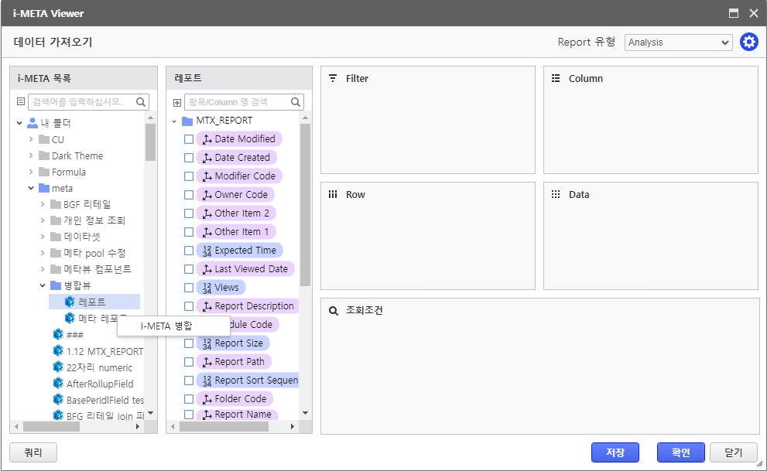
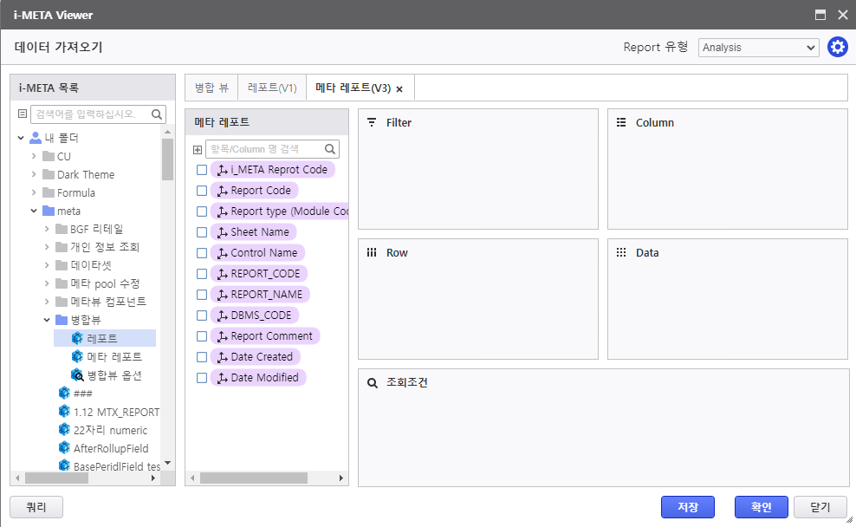
1. 병합 뷰 생성
Single 뷰를 오픈 한 상태에서 병합할 메타 보고서(또는 single 메타뷰 보고서)의 마우스 우클릭 메뉴에서
i-META 병합 클릭

Slide 4
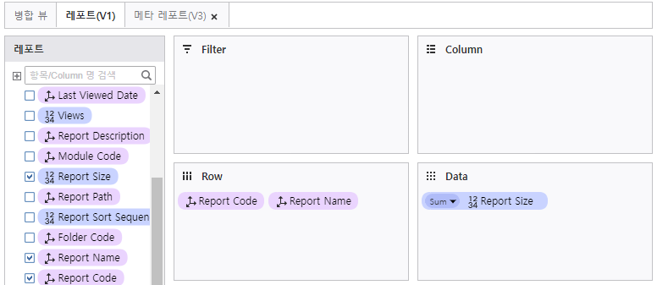
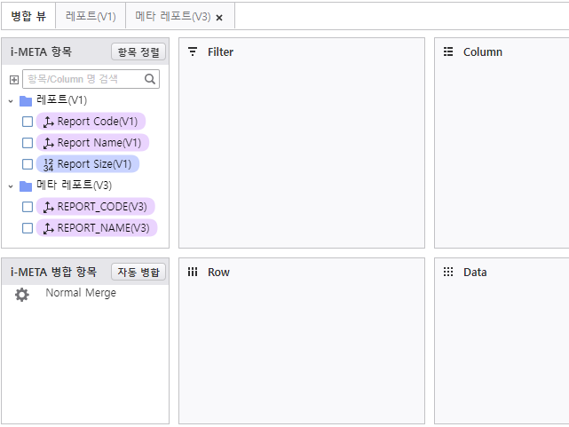
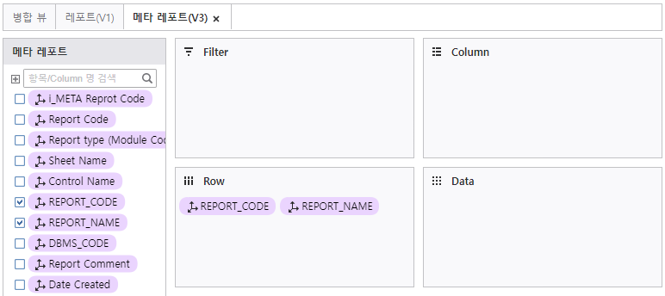
1. 병합 뷰 생성
병합 뷰의 i-META 항목은 각 single 뷰에 배치한 항목이 리스트된다.

Slide 5
2. 병합뷰 관련 iMgt 제품별 옵션
MergeViewTreeSortLevel: 병합뷰 트리 정렬 레벨 설정 (사용안함:0, 사용자버튼처리:1, 자동:2)
병합뷰 i-META 항목에서 각 single 뷰안에 항목의 정렬이 선택한 순서가 아닌 filter, column, row, Data 순서로
정렬하는 기능

Slide 6
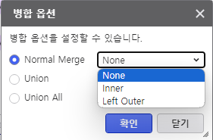
2. 병합뷰 관련 iMgt 제품별 옵션
UseNormalMergeExtendMode: 메타 뷰어 일반 병합 모드 확장 기능 사용 유무 옵션(JoinType)병합모드
선택창에 Outer/Inner Join 선택옵션이 추가됨

Slide 7
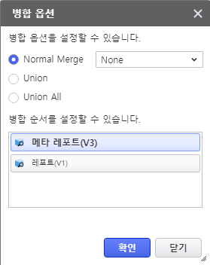
2. 병합뷰 관련 iMgt 제품별 옵션
UseMetaViewOrderSetting : 메타 뷰어 뷰 병합 순서 설정 기능 옵션
메타 보고서1(V1), 메타 보고서2(V3) 순서가 아닌 임의의 순서로 설정할 수 있는 UI 제공

Slide 8
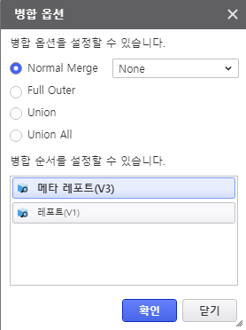
2. 병합뷰 관련 iMgt 제품별 옵션
IsAbleOuterJoin : 메타 뷰어 FullOuterJoin 사용 유무
Left Outer join뿐 아니라 Full Outer join를 사용할 수 있는 radio button 추가

Slide 9
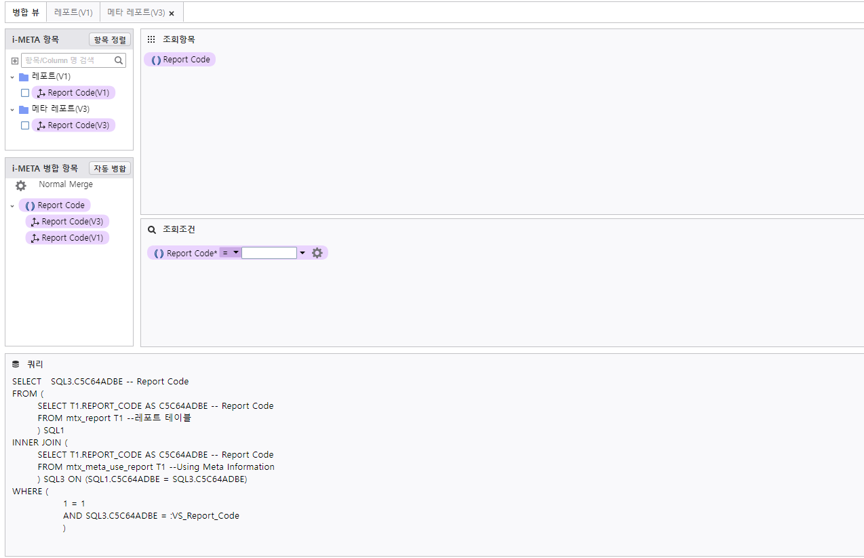
2. 병합뷰 관련 iMgt 제품별 옵션
UseMergeViewCondition : 병합뷰 조회조건 사용 여부
각 Single View는 inline view로 생성이 되고 그 밖에서 where 조건을 추가할 수 있는 UI 제공

